Slide 1


Slide 2


Concrètement ?

Slide 3
Les outils

Slide 4
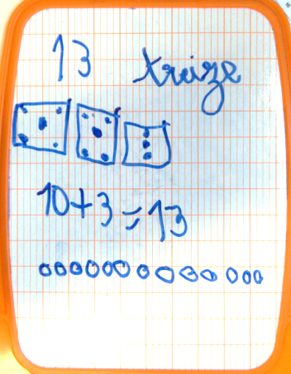

Slide 5
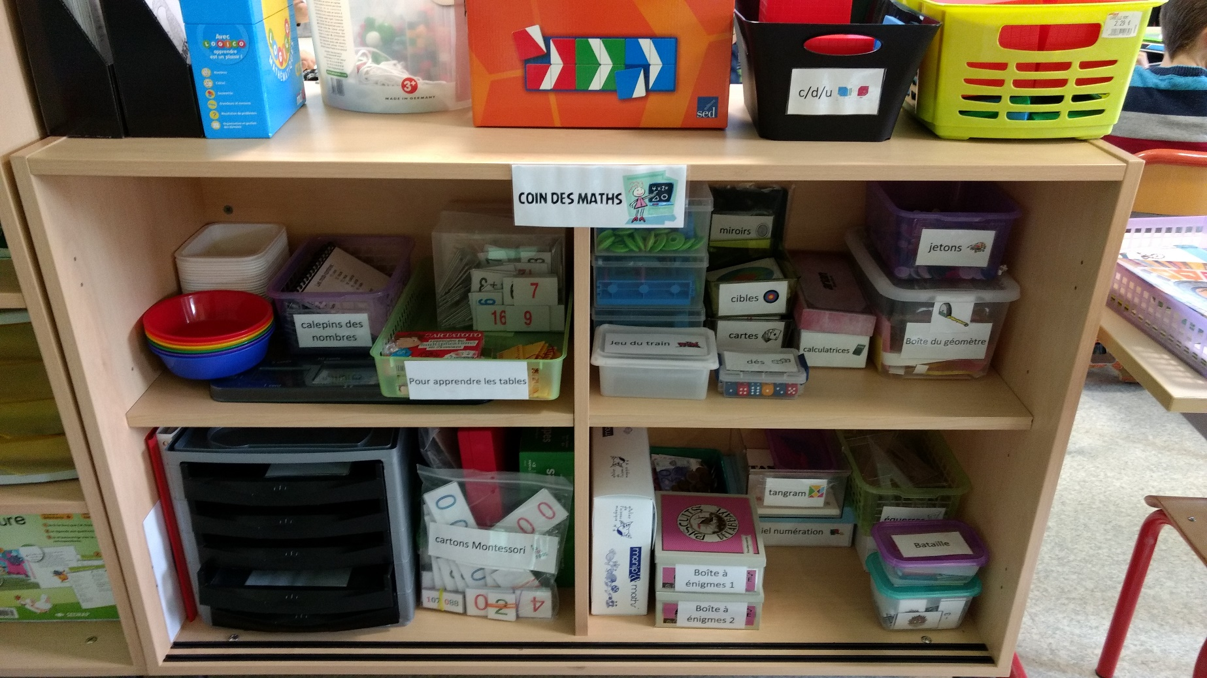
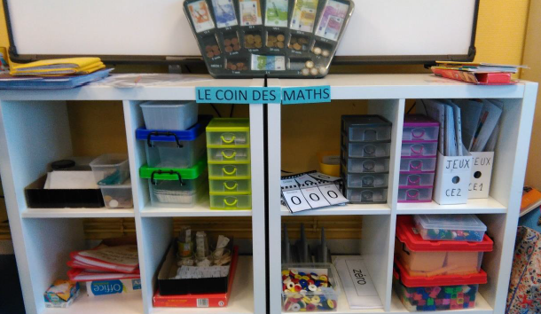

Slide 6
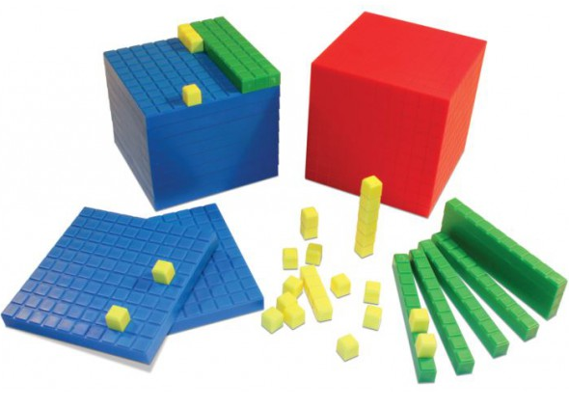

Slide 7
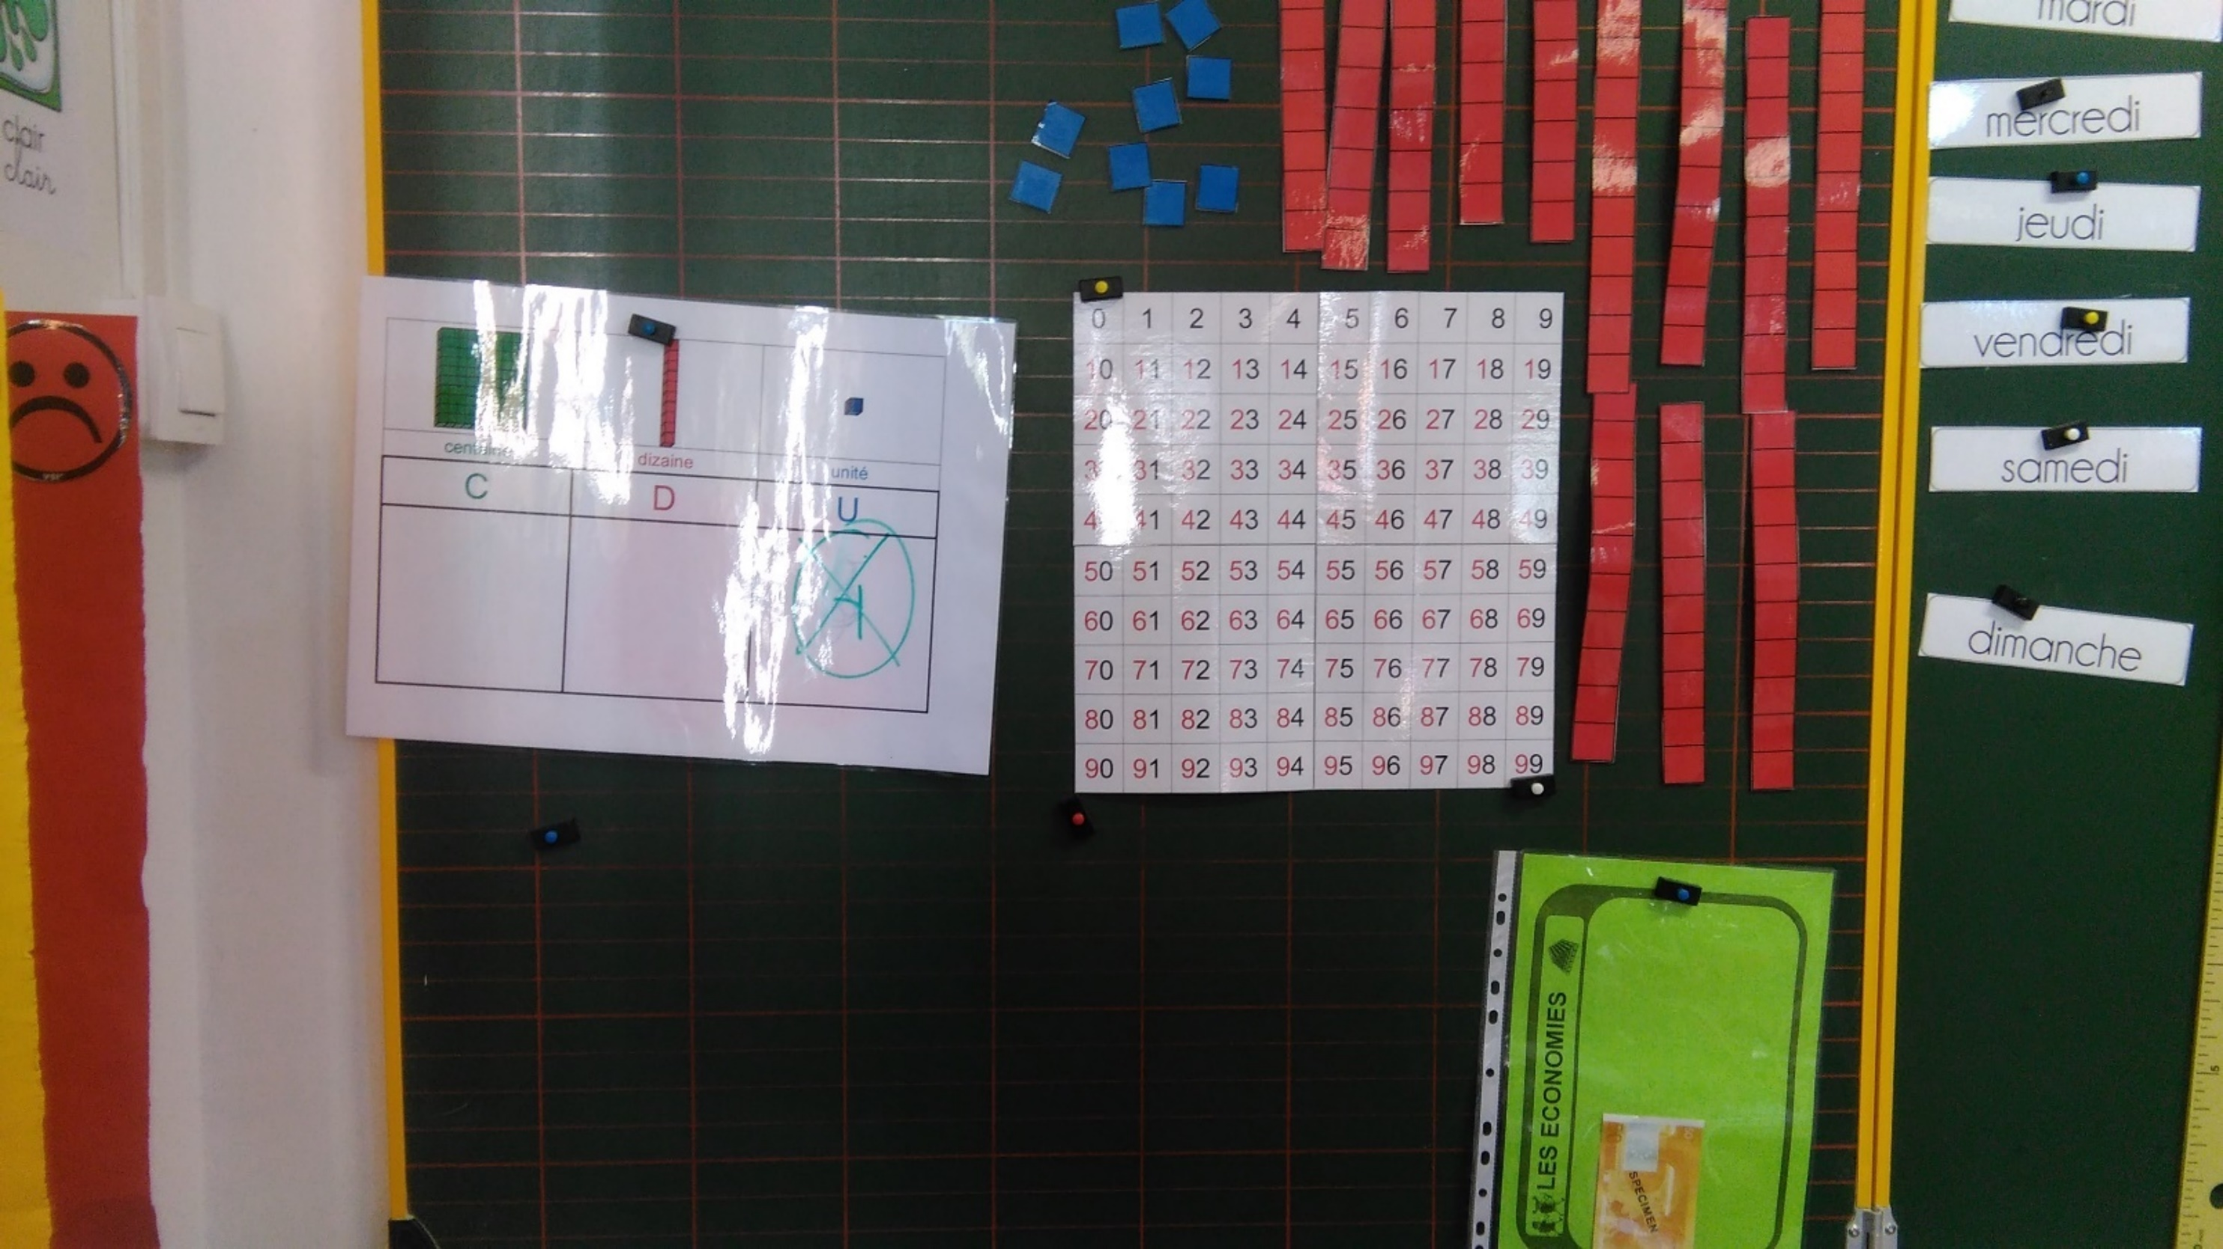

Slide 8
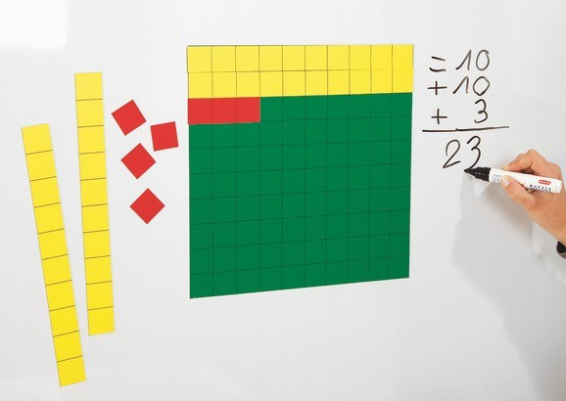
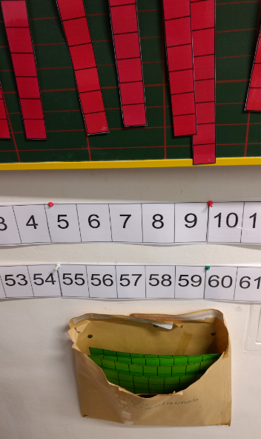

Slide 9
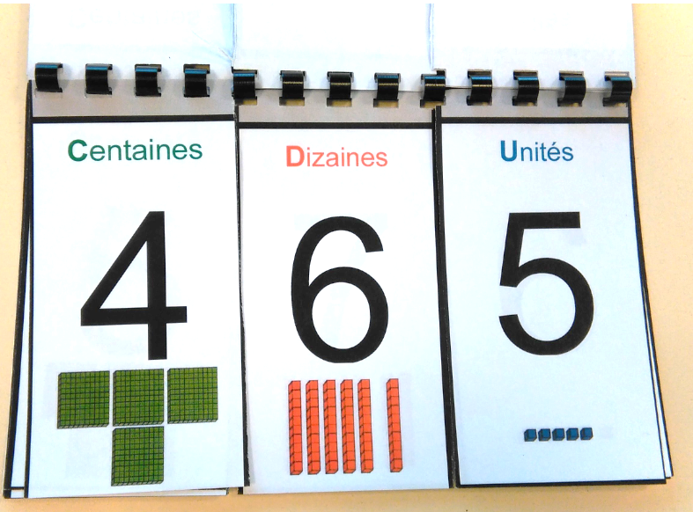

Slide 10
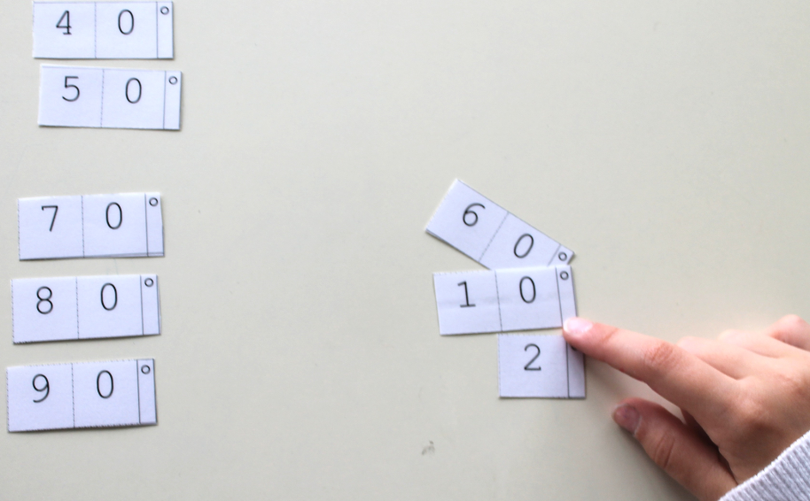
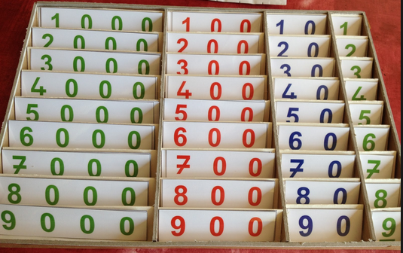

Slide 11
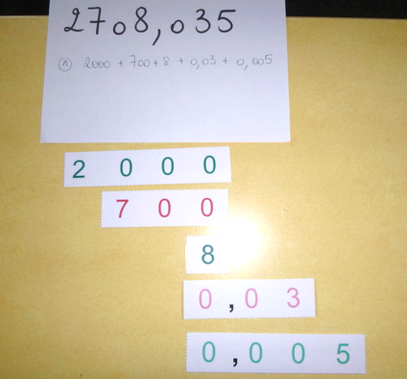

Slide 12
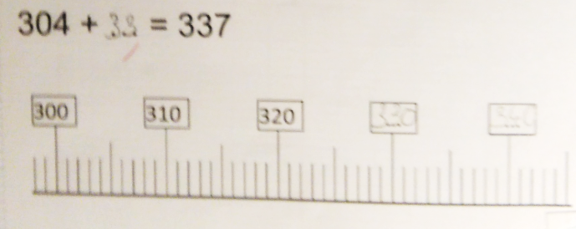
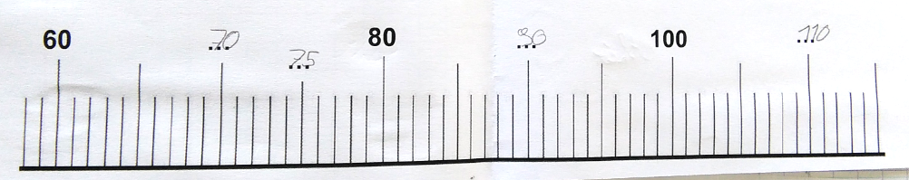

Slide 13
Activités d’apprentissage

Slide 14
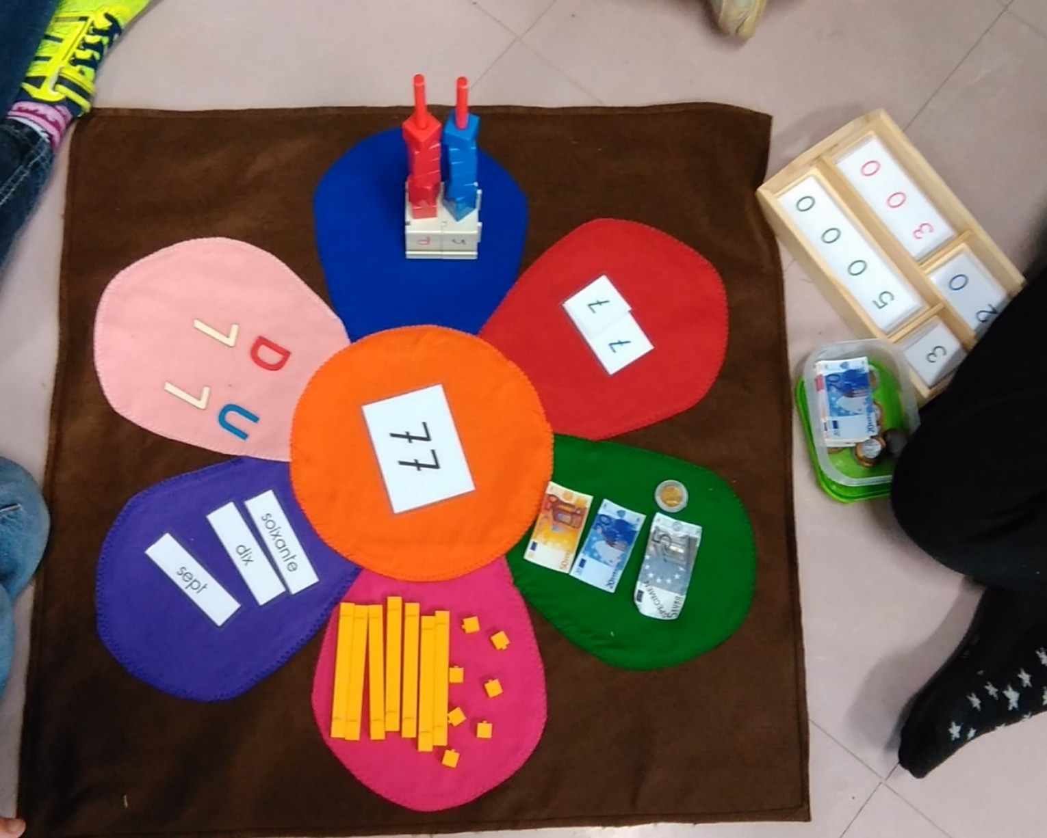

Slide 15
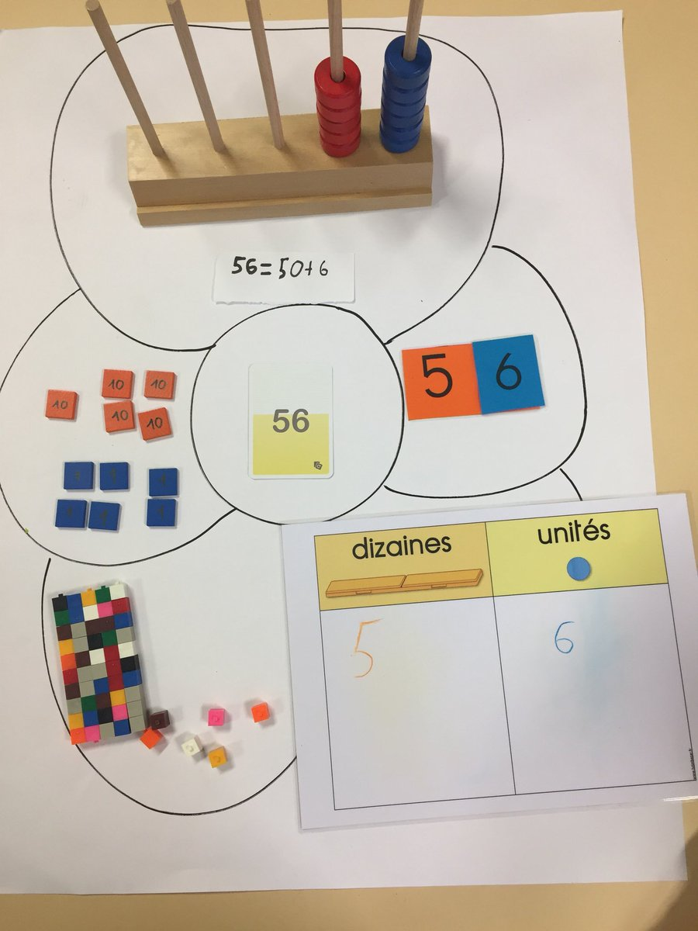
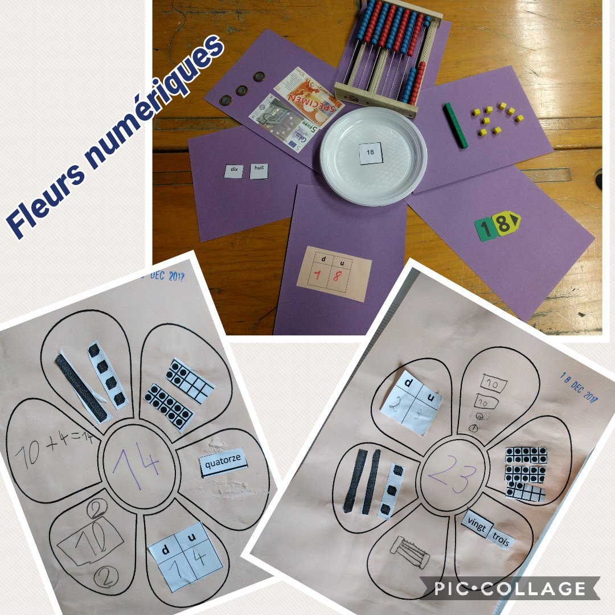

Slide 16
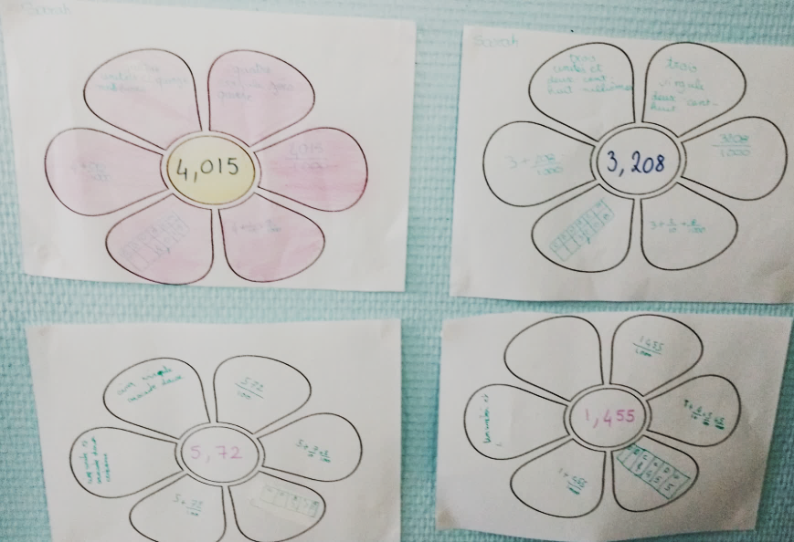

Slide 17
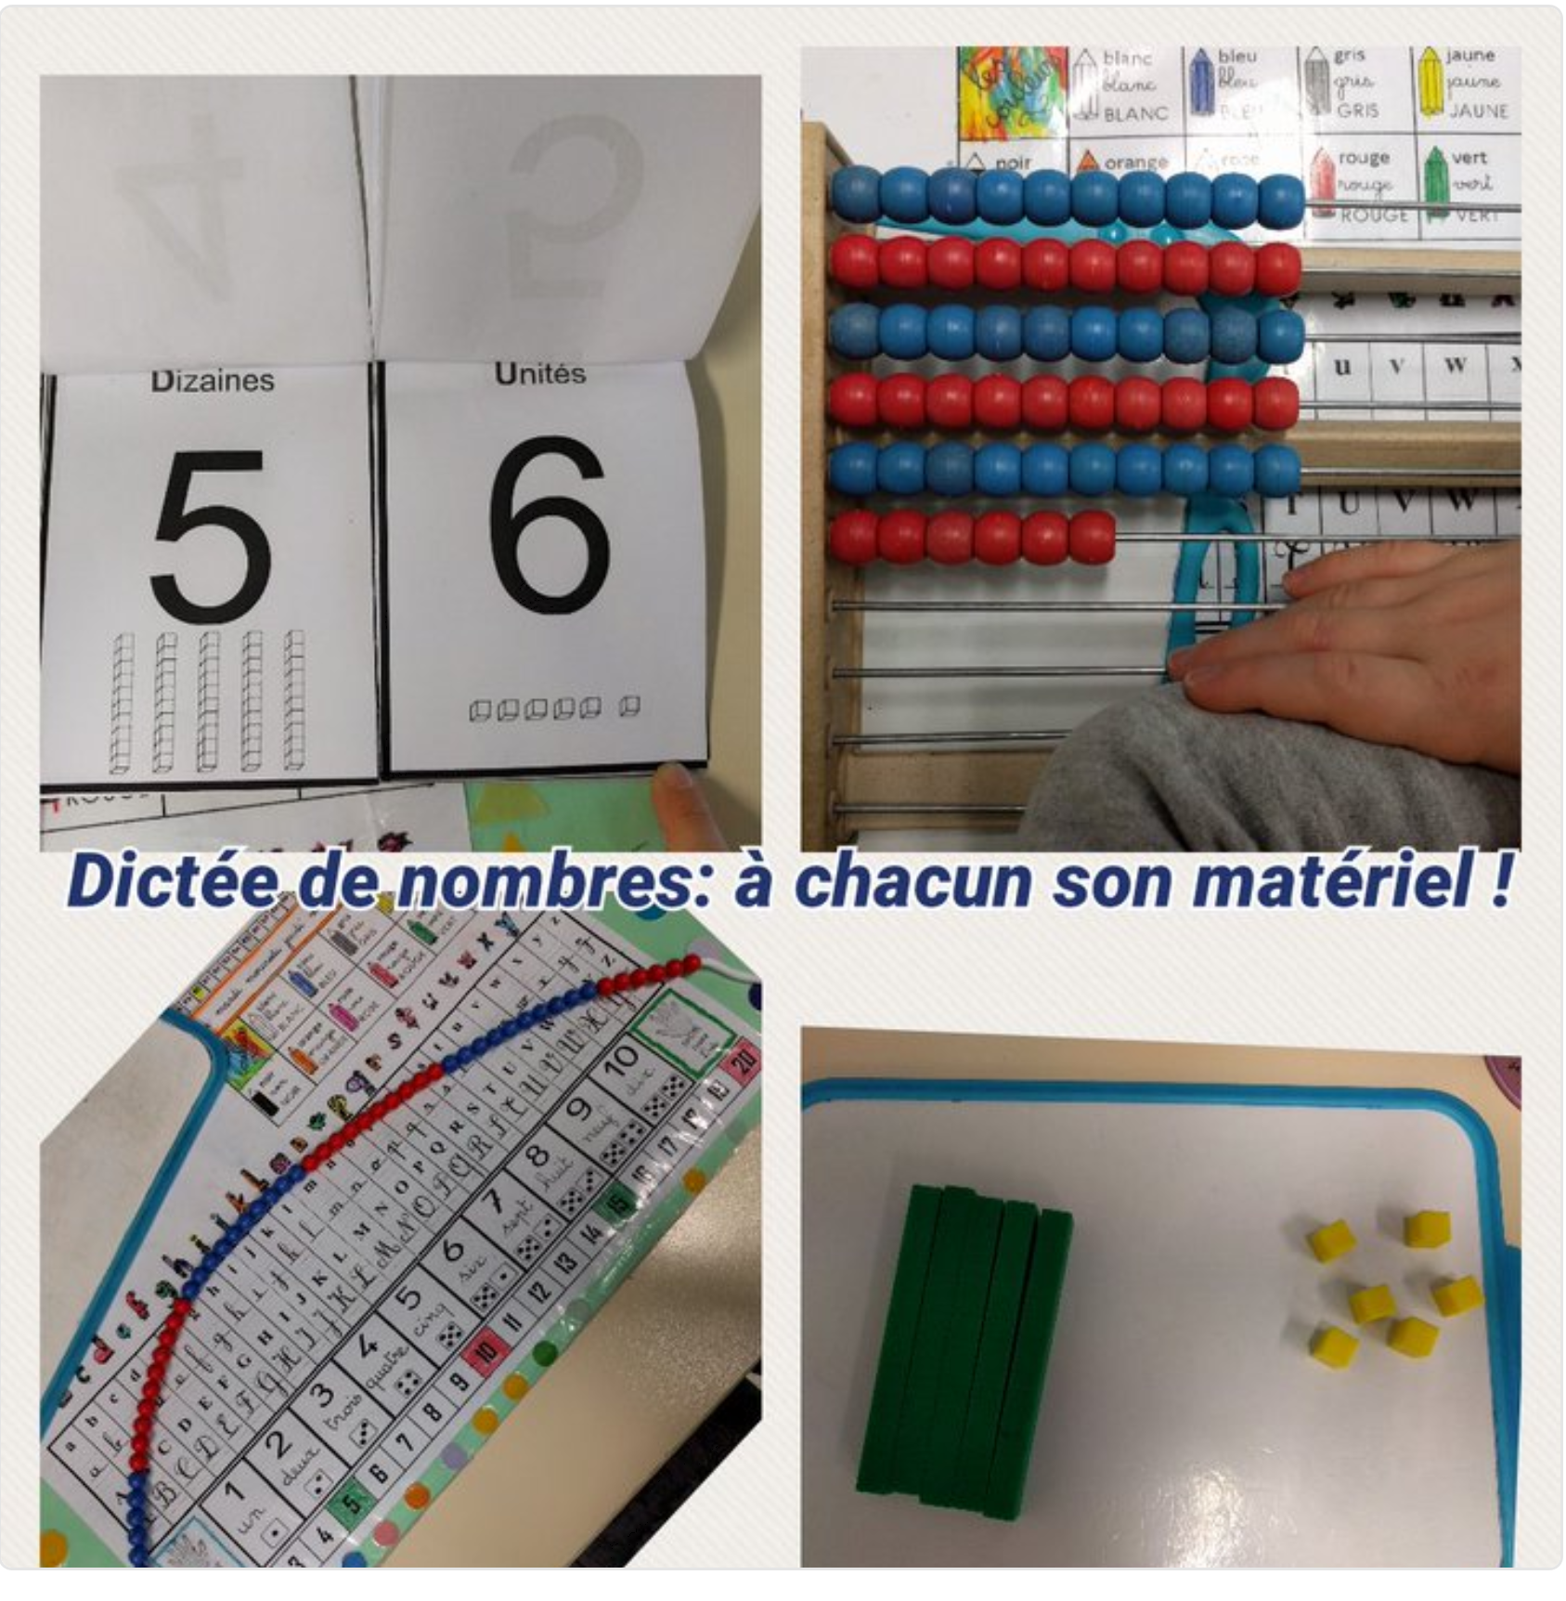

Slide 18
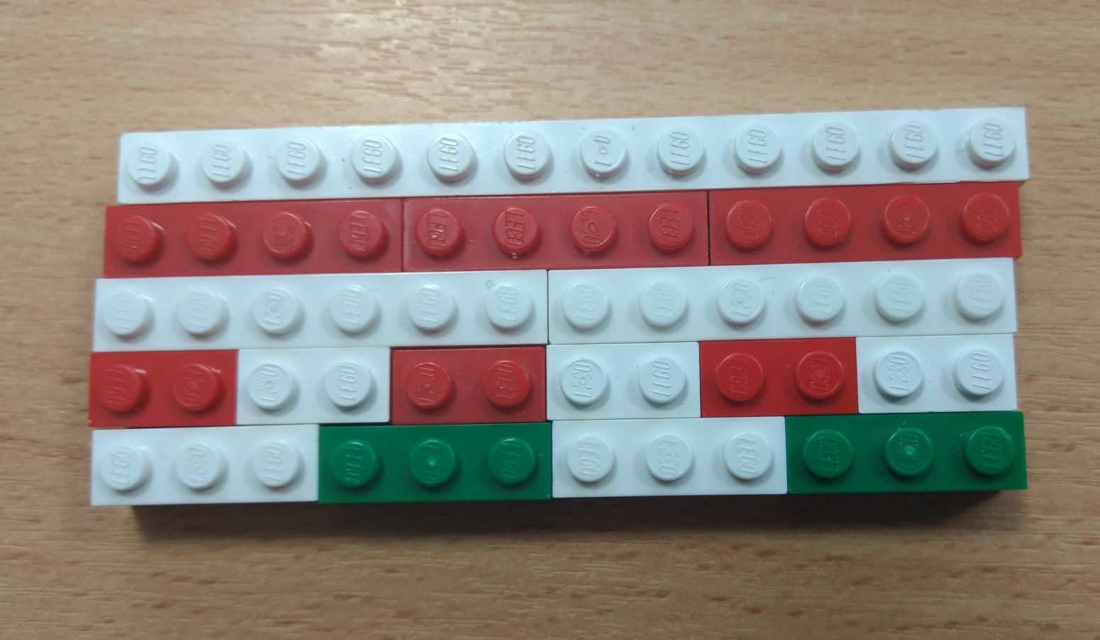

Slide 19
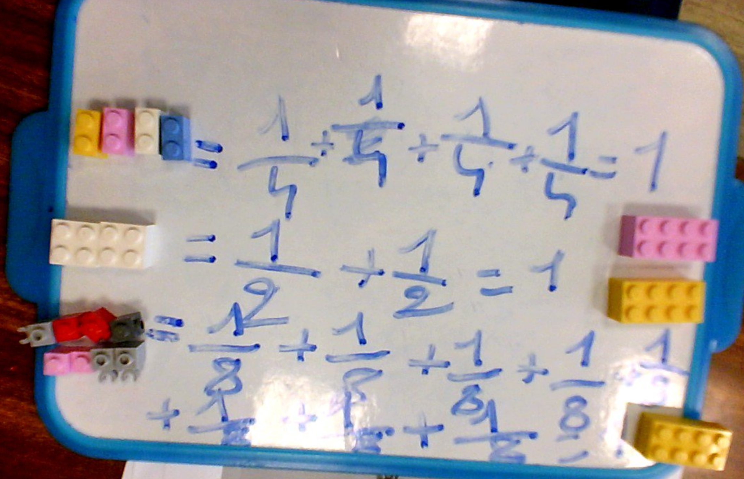

Slide 20
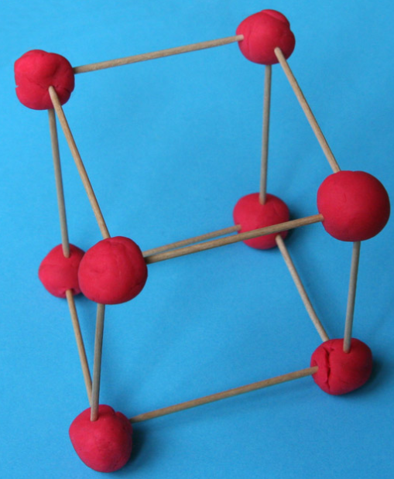
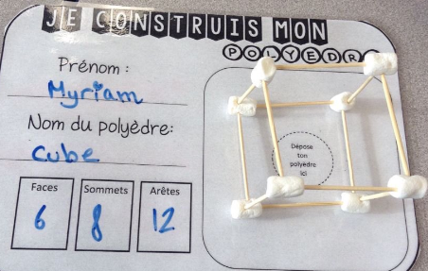

Slide 21
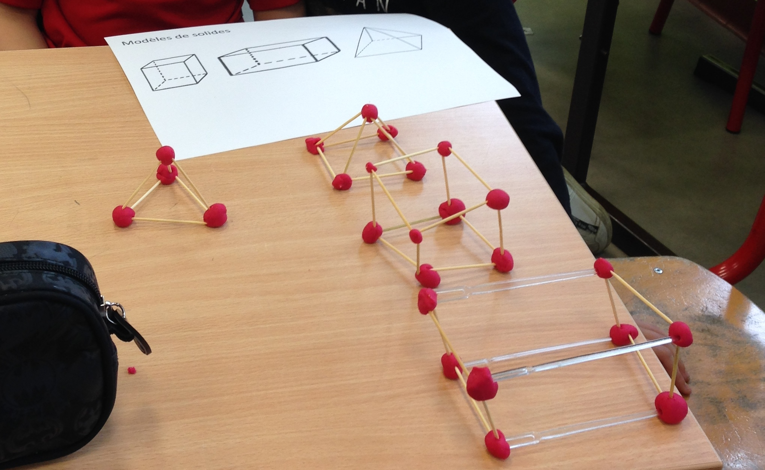

Slide 22
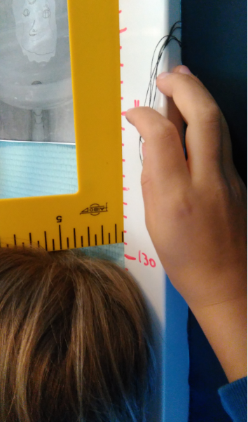
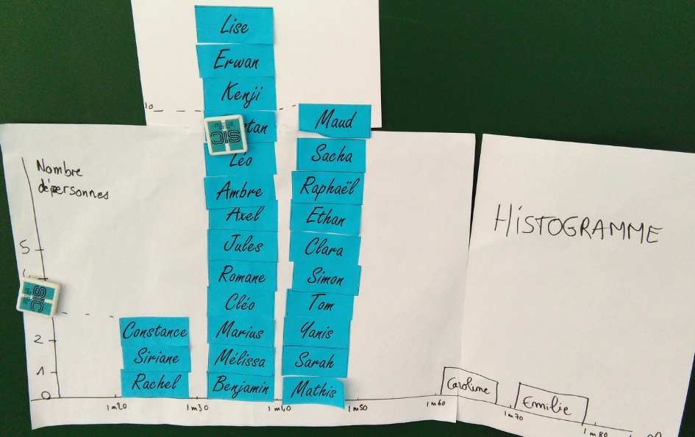

Slide 23
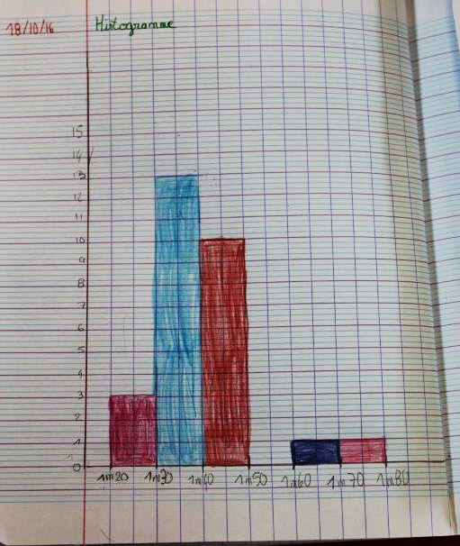

Slide 24
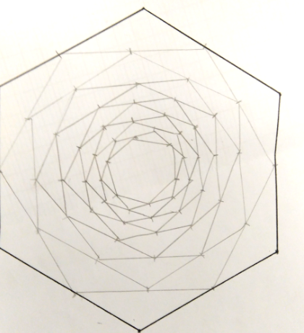
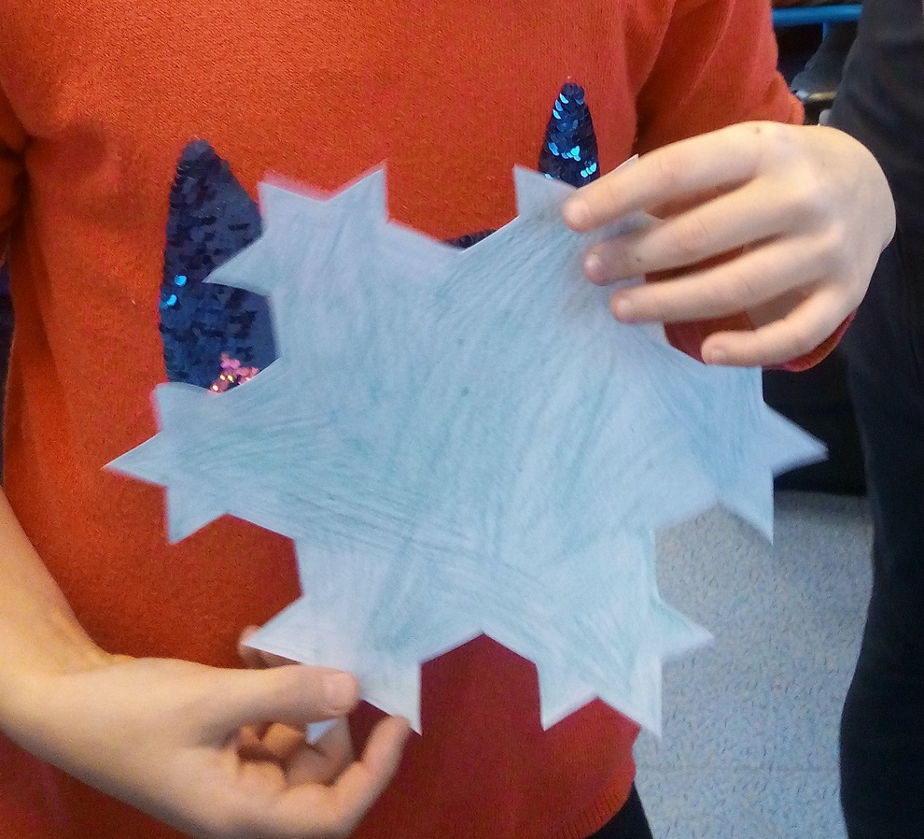

Slide 25
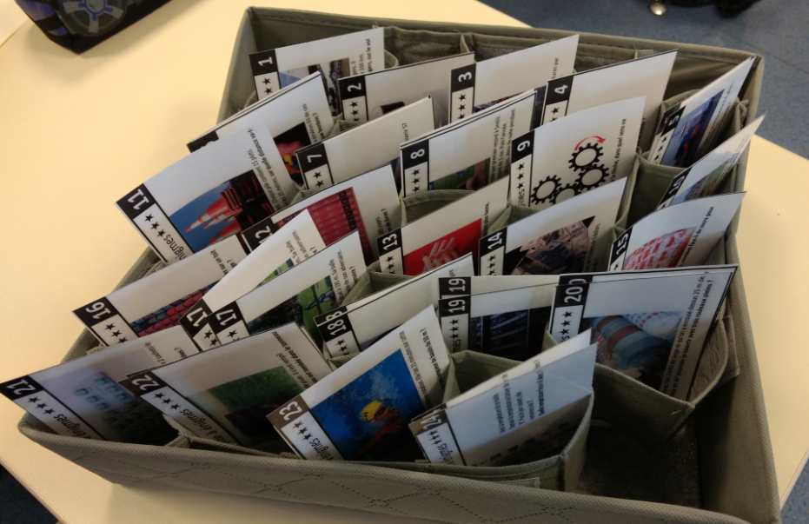
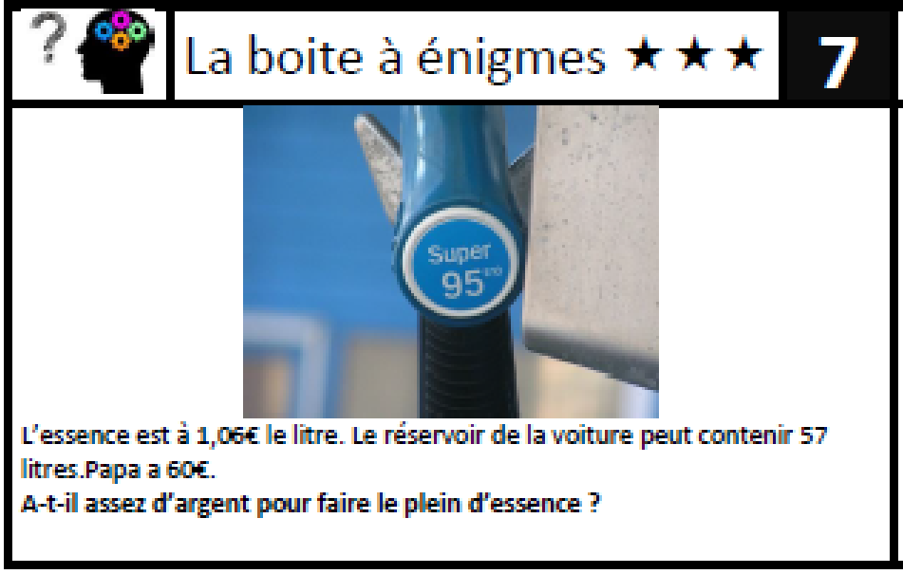
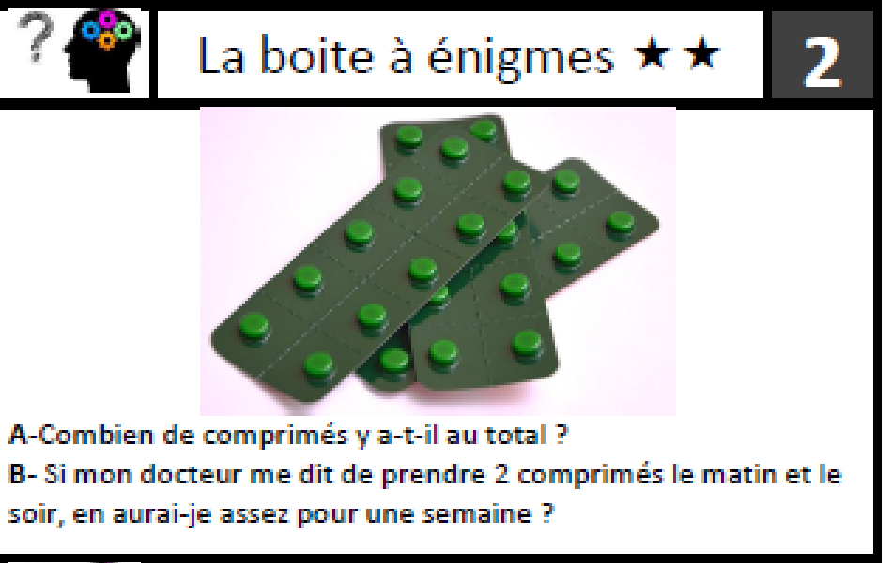

Slide 26
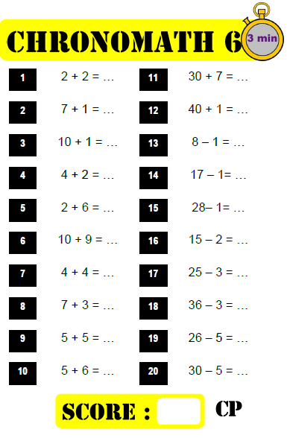
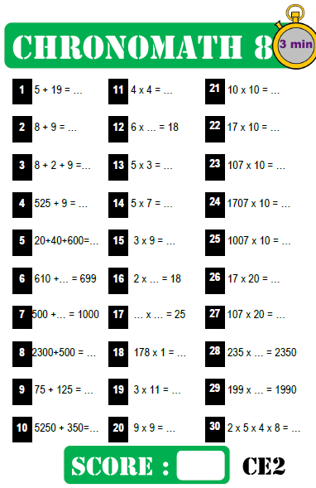
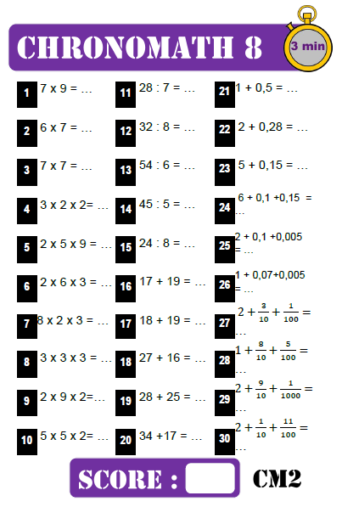

Slide 27
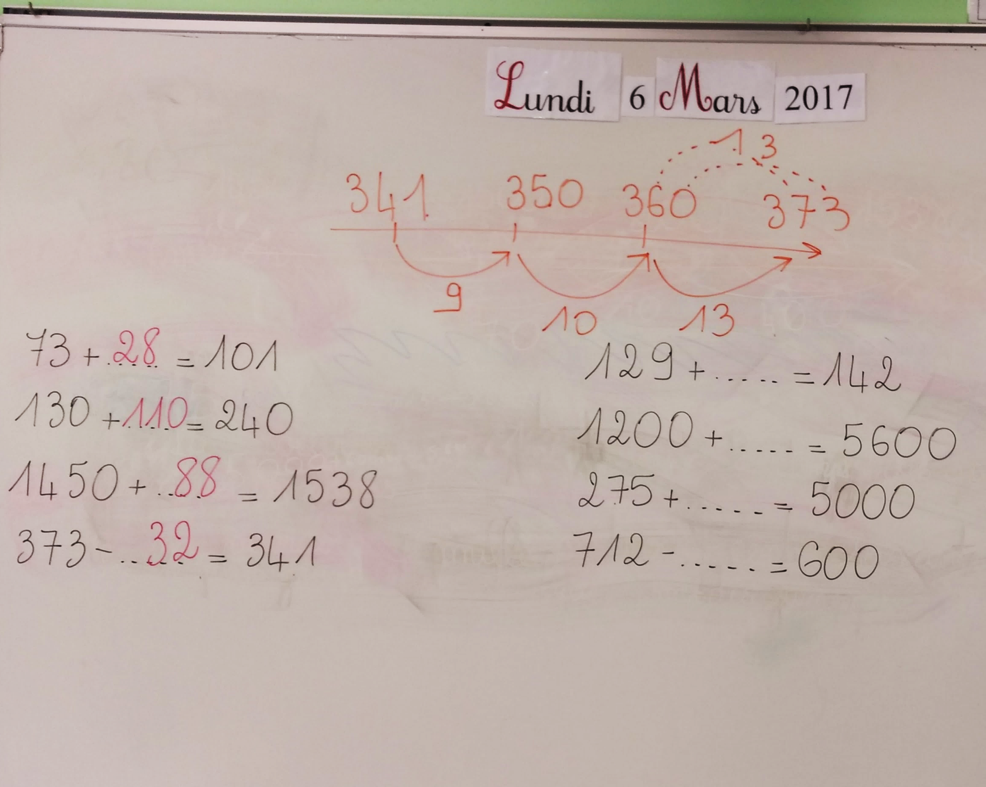

Slide 28
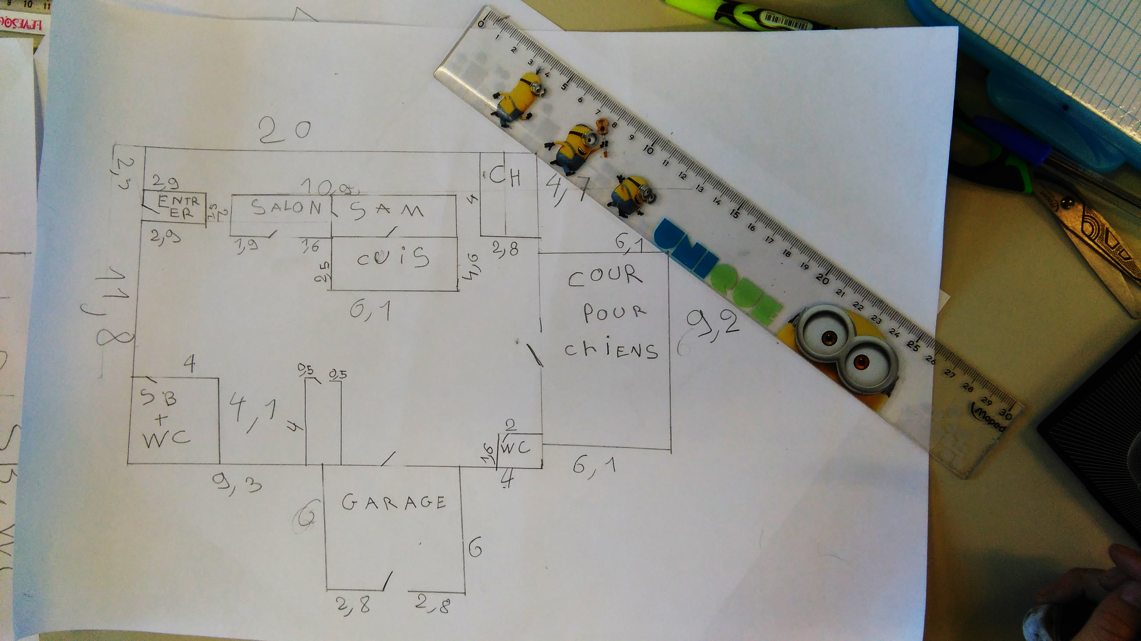

Slide 29
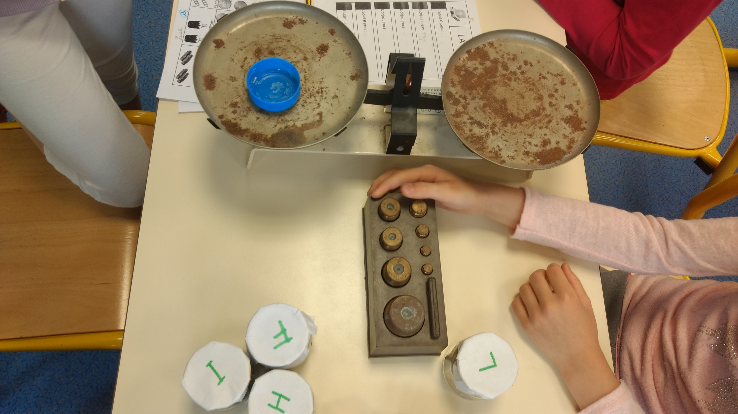

Slide 30
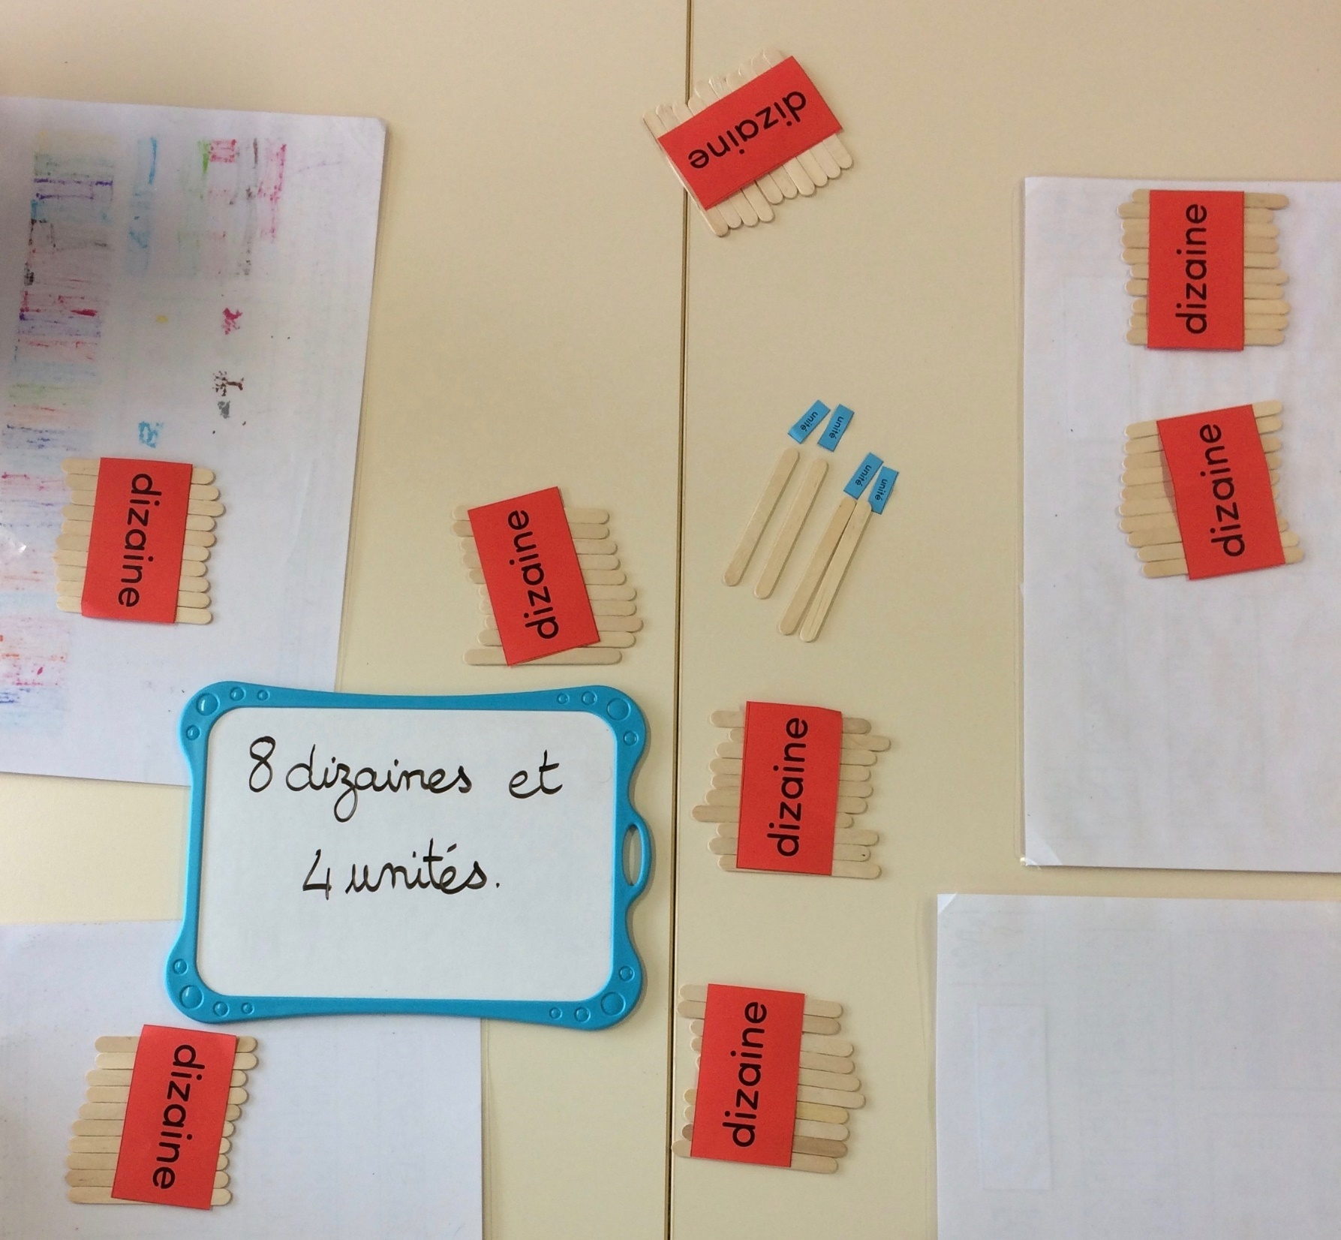

Slide 31
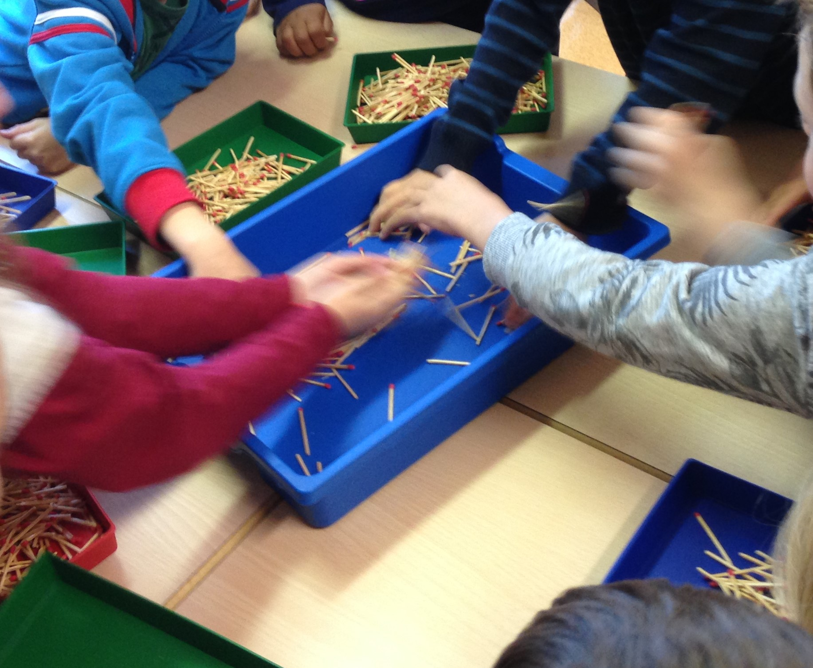

Slide 32
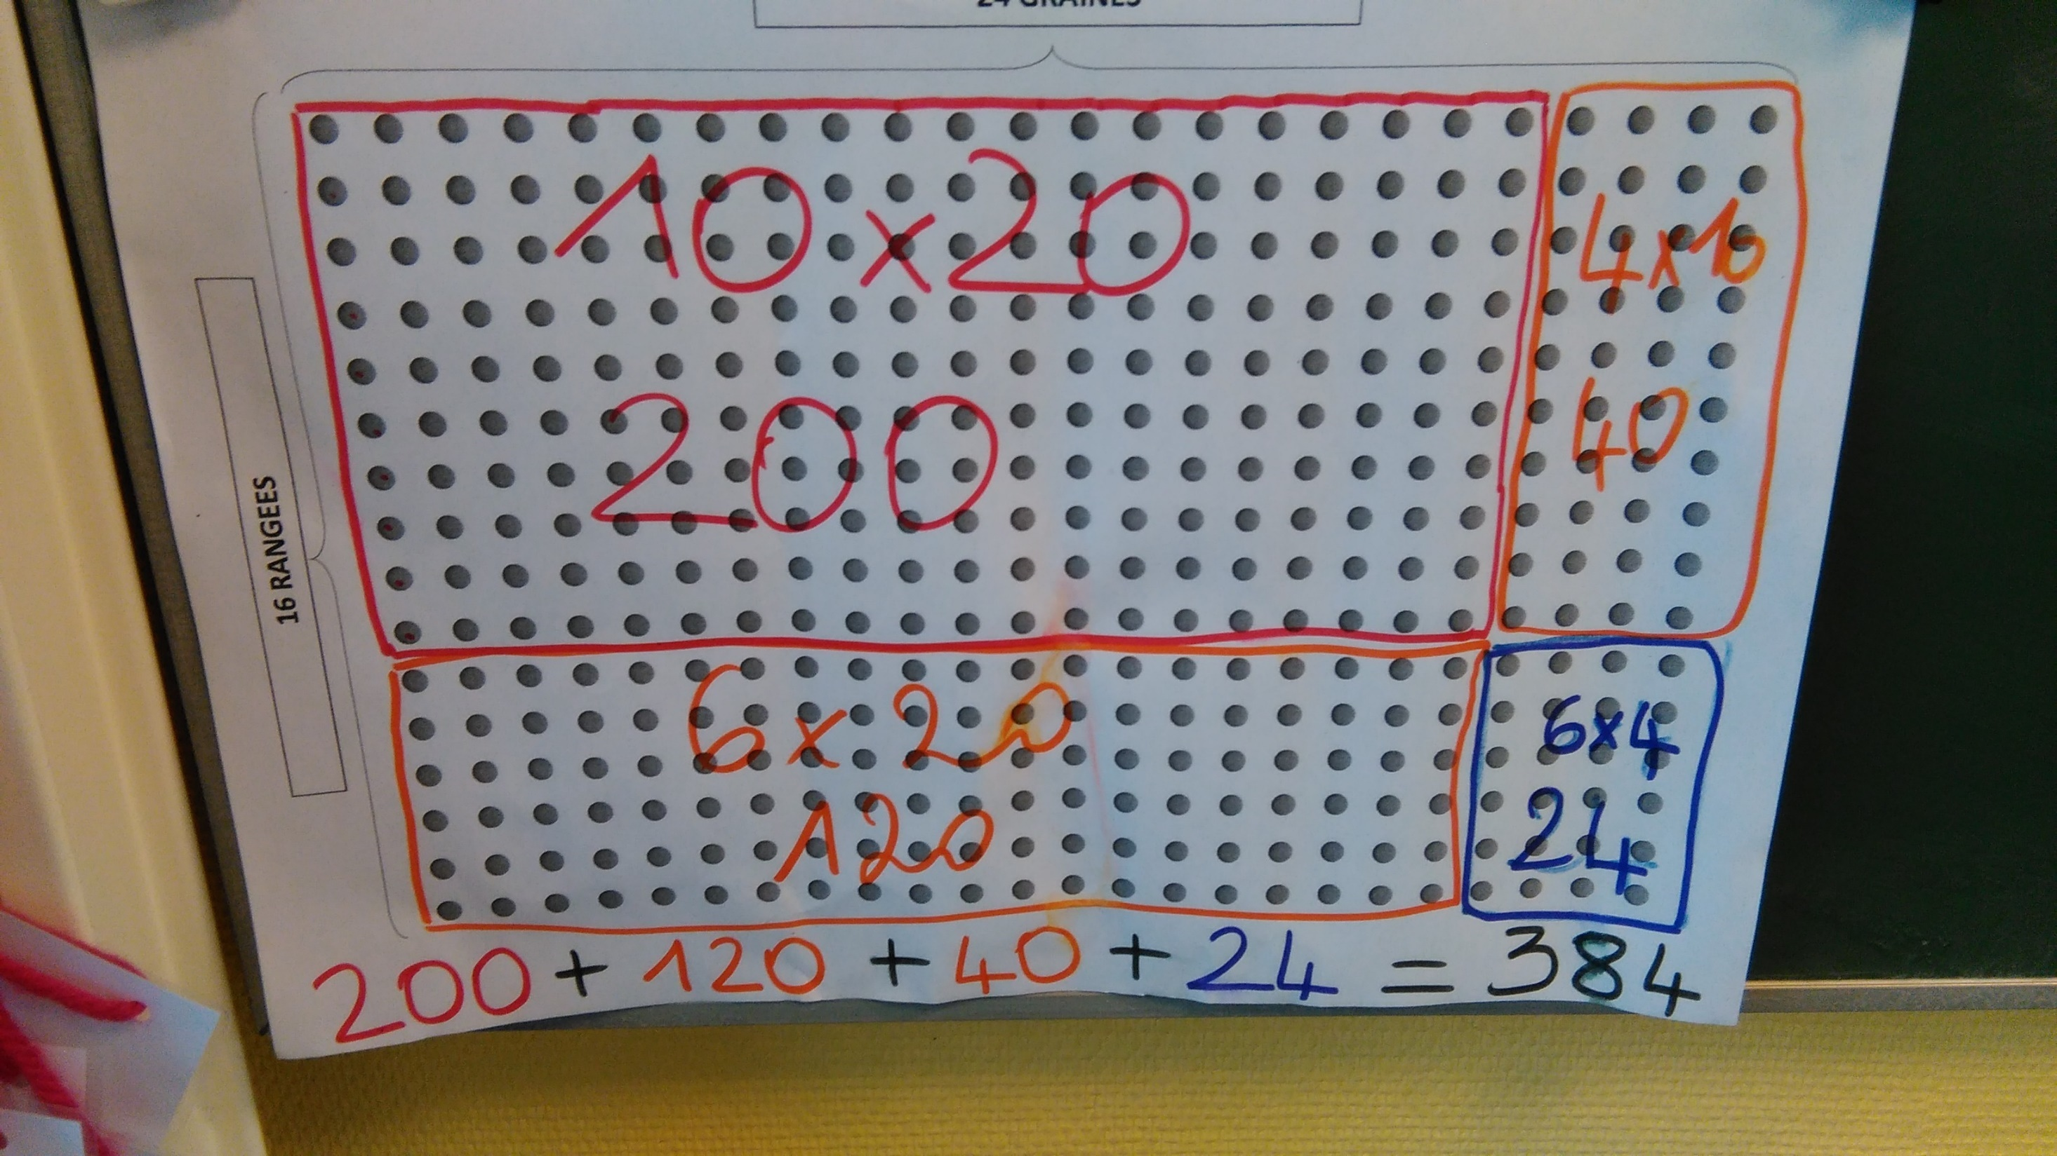

Slide 33
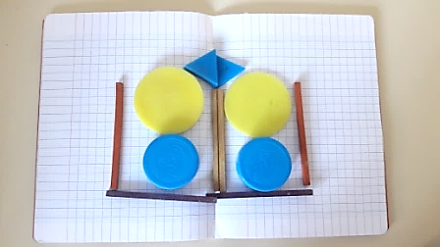

Slide 34
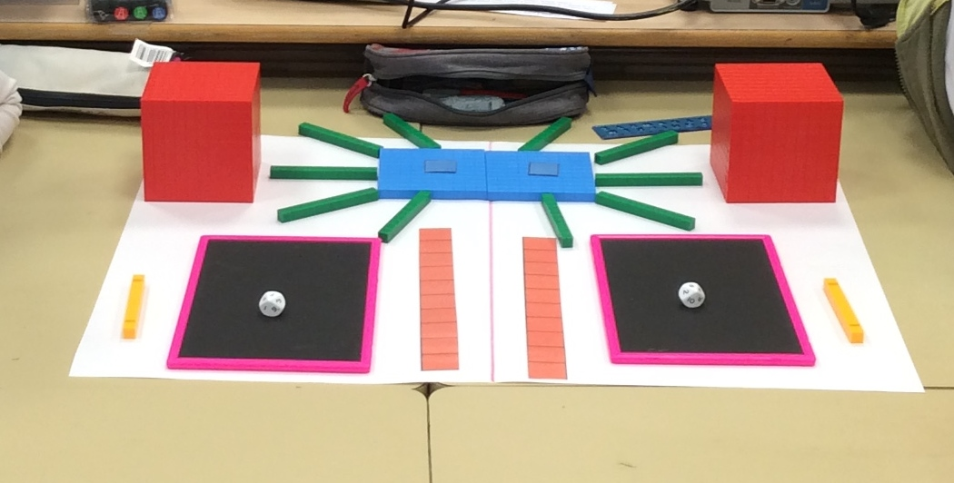

Slide 35
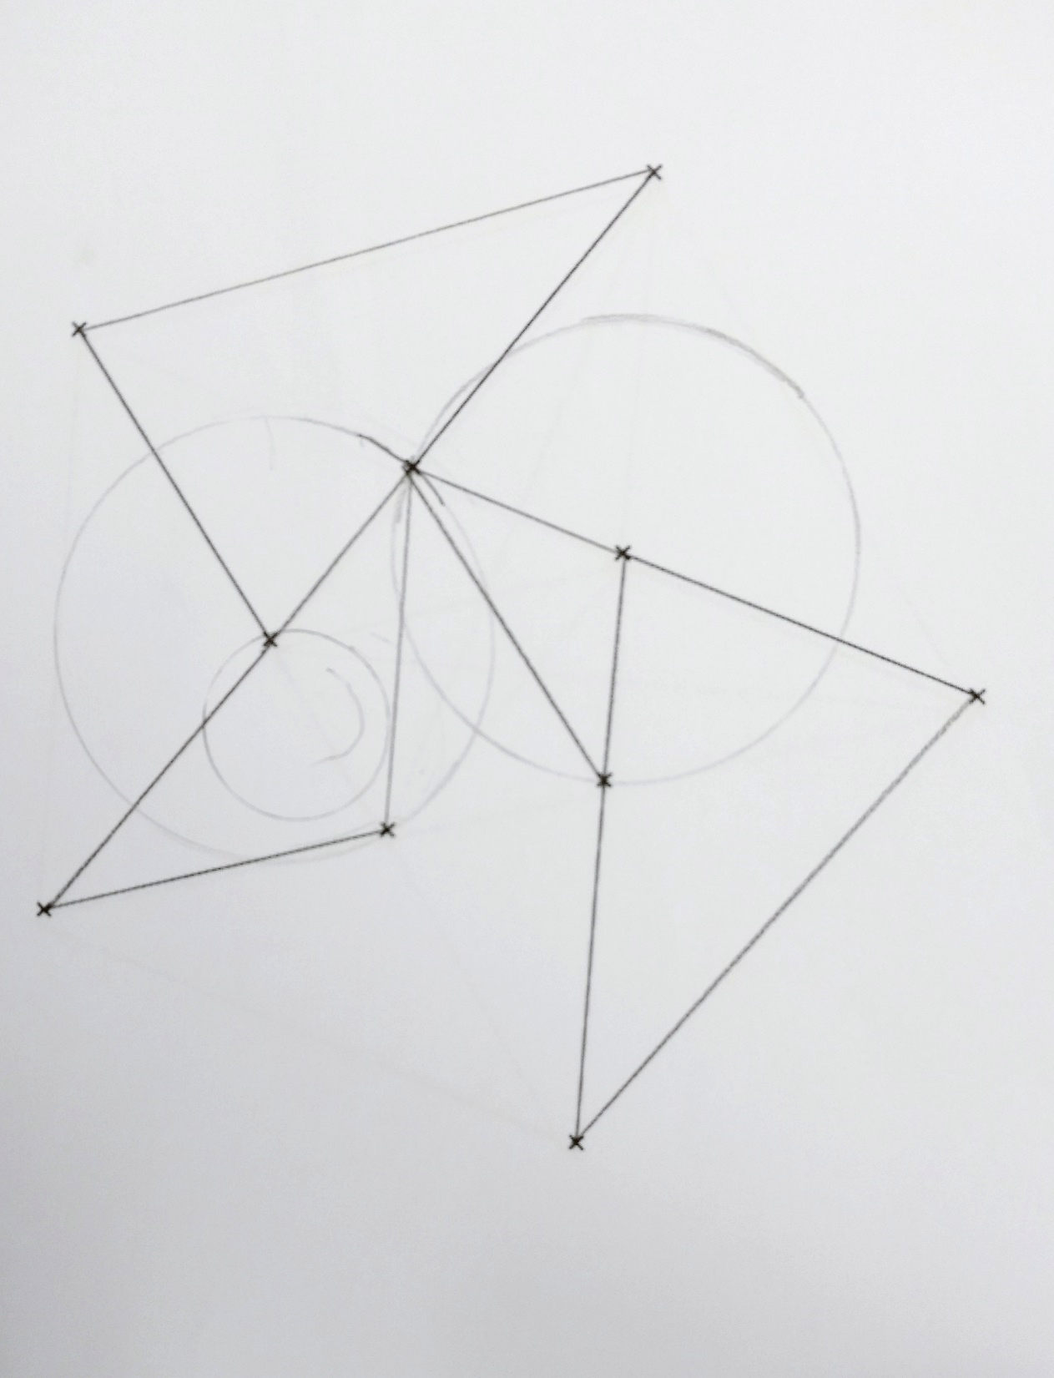

Slide 36


Slide 37
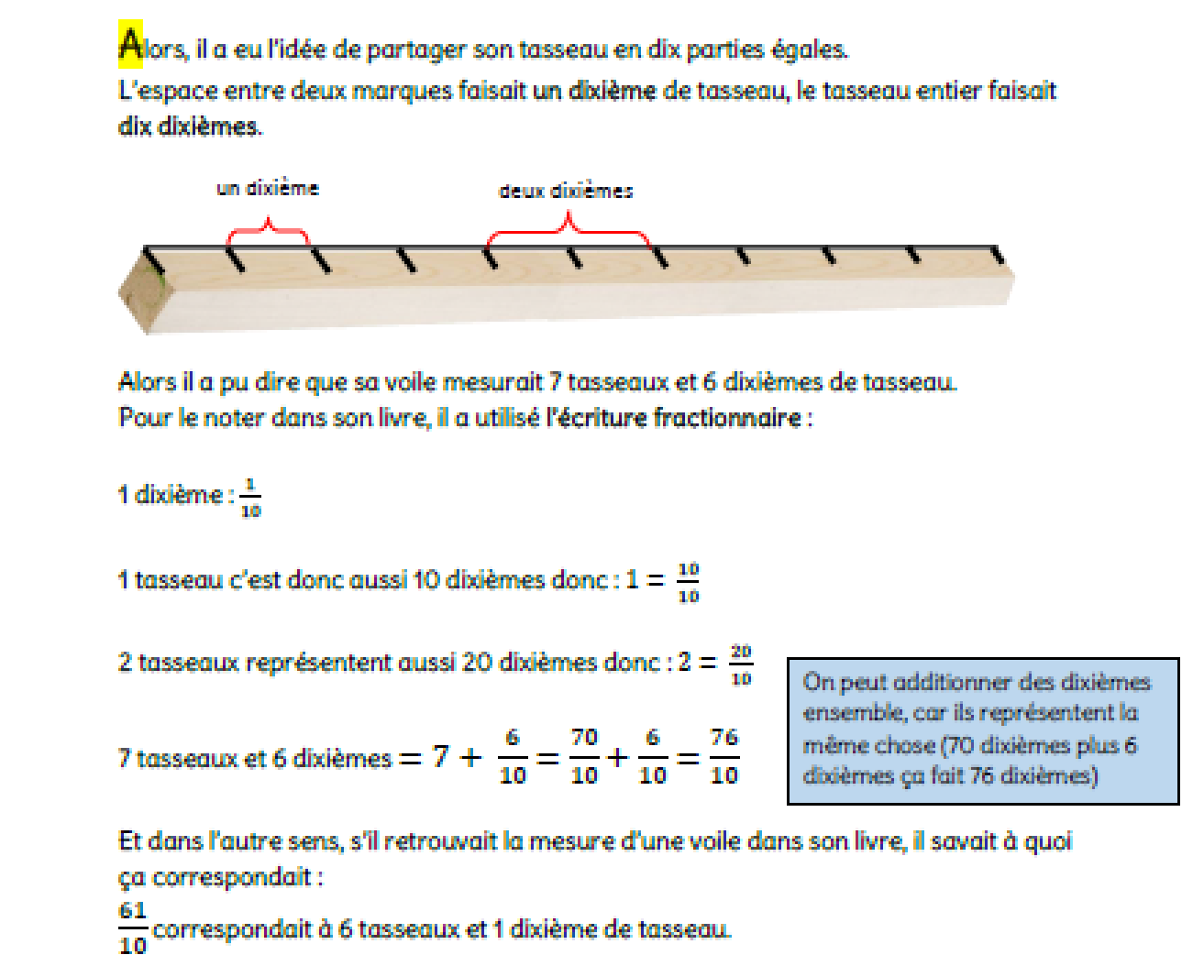

Slide 38
Les « projets »

Slide 39
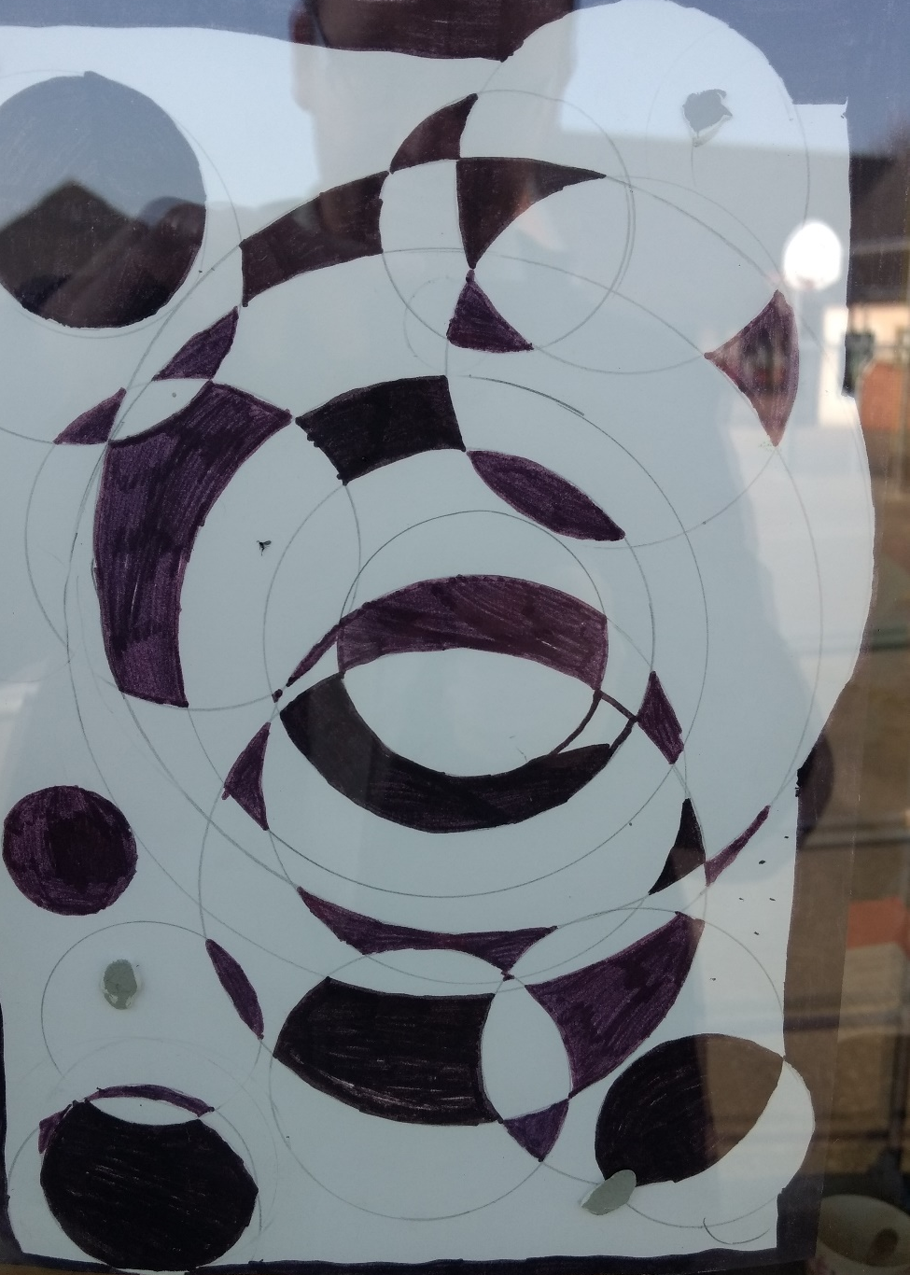
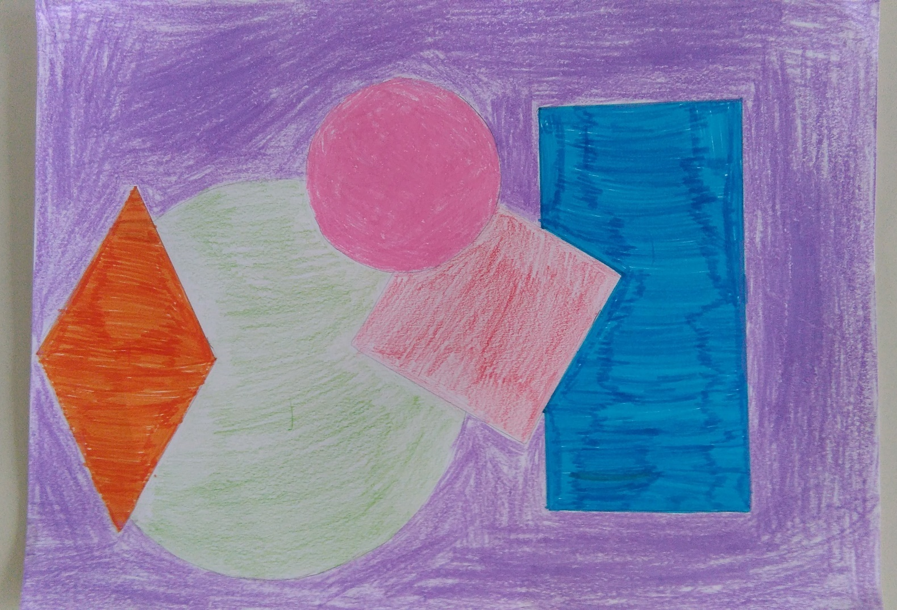
Art et géométrie

Slide 40
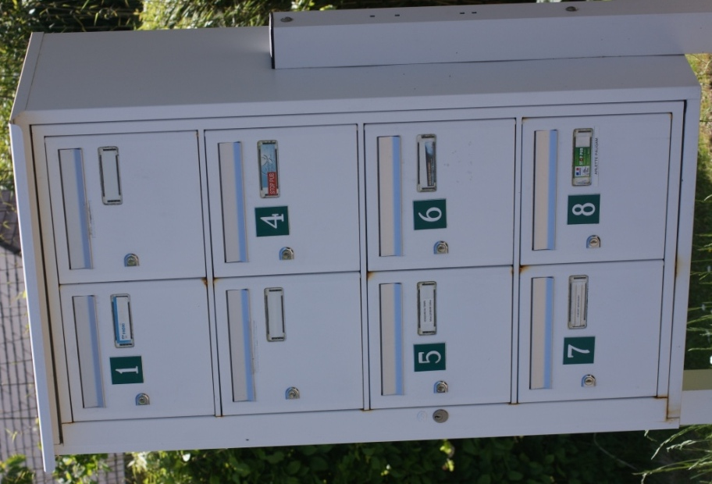
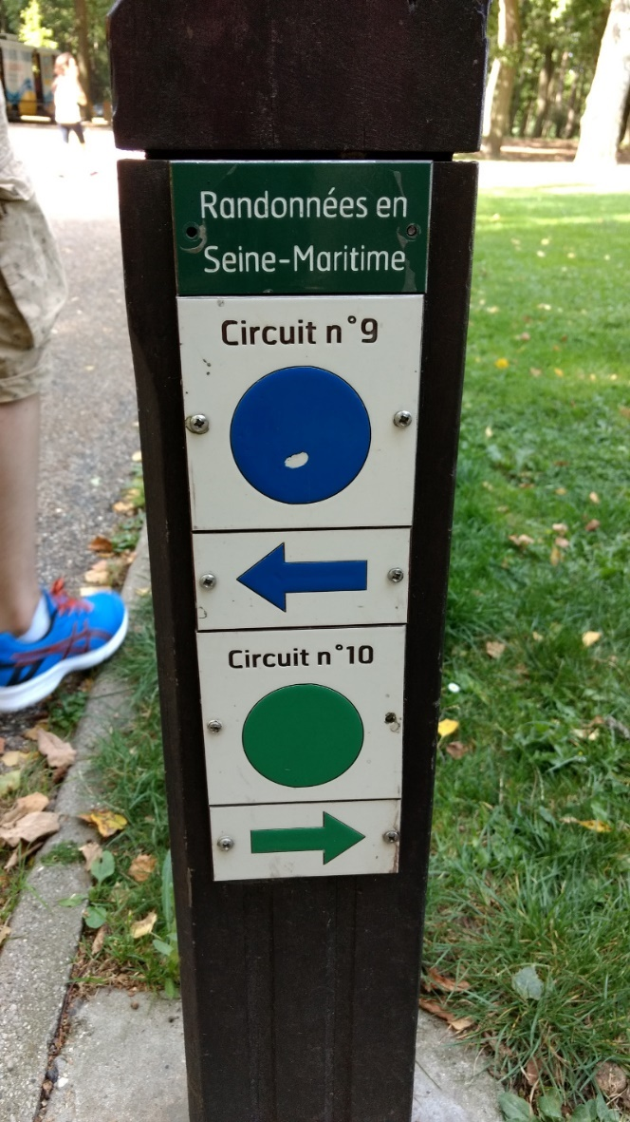
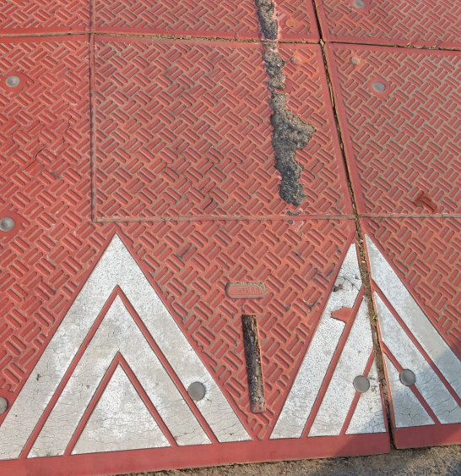
Promenade mathématique

Slide 41
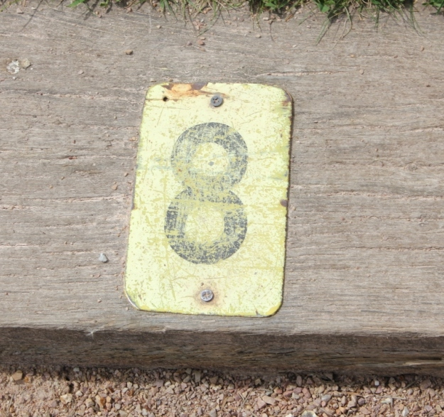



Slide 42




Slide 43



Projet « le 100ème jour »

Slide 44


Rallye maths

Slide 45


Lap book

Slide 46
Les jeux

Slide 47


Slide 48



Slide 49


Slide 50


Slide 51


Slide 52



Slide 53
Voir vidéos sur la chaine Youtube:
Jeu la piste du gorille: https://www.youtube.com/watch?v=0C3s-0e7BEM
Jeu l’omette: https://www.youtube.com/watch?v=16Oy_CTRUlg

Slide 54
Les fichiers

Slide 55


Slide 56


Slide 57



Slide 58



Slide 59


Slide 60


Slide 61



Slide 62



Slide 63



Slide 64
Les cahiers

Slide 65
Sur la chaine youtube :
https://www.youtube.com/watch?v=24dxadKltRM

Slide 66
Les leçons

Slide 67

Notes:
Utilisation des fondamentaux de Canopé

Slide 68


Slide 69


Slide 70


Slide 71
L’évaluation

Slide 72


Slide 73


Slide 74
Le numérique
Notes:
Quelques exemples, beaucoup d’autres sur le site ! Triés et choisis pour leur « efficacité »

Slide 75


Notes:
34 outils chez Génération 5 : top !

Slide 76





Slide 77



Slide 78


